Slide 1
如何打造实用的爬虫平台
张冶青 2019.10.27
Notes:
大家好，很高兴今天能在这里跟大家做一个技术分享。今天的主题是“如何打造实用的爬虫平台”。可能大家都听说过爬虫，但爬虫平台是什么鬼，可能大家还没有一个概念。别着急，后面我会一一解答。

Slide 2
关于我
前端开发工程师
开源项目Crawlab、ArtiPub作者
夜幕团队 Night Team 成员
7年工作经验
http://github.com/tikazyq
Notes:
首先呢，请允许我简单介绍一下自己。我是做前端开发的，而我之前做过数据分析，经常需要获取数据，因此我又学习了爬虫技术，经常写一些爬虫程序。我还是开源爱好者，我是爬虫管理平台Crawlab和文章发布平台ArtiPub的作者，这两个项目在Github上都有上千人star了。同时，我还是夜幕团队Night Team的成员，我们夜幕团队是由一线爬虫爱好者组织的，其中有出版过爬虫书籍的两位大佬，还有破解过瑞数的大佬；我们最近在筹备JS逆向的视频教程，现在正在预售。对我的开源项目以及夜幕视频教程感兴趣的可以加我微信，我会将你们拉到群里。另外，我有7年的工作经验，也算是一个大龄程序员了。这个地址是我的github。

Slide 3
目录
爬虫简介
爬虫管理平台简介
如何选择合适的爬虫管理平台
Crawlab简介
使用Docker安装Crawlab
集成Scrapy到Crawlab
构建持续集成（CI）工作流
Notes:
好了，啰嗦了这么多，下面进入正题。这是本次分享的目录。首先我会简单介绍一下本次的主题之一，爬虫，不过相信大家对爬虫应该不陌生了，我不会过于详细的讲。接着，我会介绍爬虫管理平台，以及如何选择合适的爬虫管理平台。然后，我会介绍其中一个开源爬虫管理平台Crawlab，还会介绍如何用Docker安装Crawlab和如何集成scrapy到Crawlab。最后我会简单介绍一下如何在Crawlab上做持续集成工作流。

Slide 4
爬虫简介
爬虫不是动物！
爬虫代指网络爬虫，是一种抓取网页数据的程序
爬虫的应用很广： 数据分析、AI、网站APP内容…
爬虫技术种类： - 简单HTTP请求 - 模拟浏览器 - 逆向 - 分布式爬虫 - …
Notes:
那么，什么是爬虫呢？首先要明确的一点是，爬虫不是动物。它是指代的网络爬虫，是一种抓取页面数据的程序。传统获取数据的方式是人工采集，这样做效率非常低，而且容易出错，用爬虫技术的话可以自动化的在网络中采集数据，将数据有效的抓取下来，可以用作数据分析的来源，AI的训练数据，网站的初始内容，等等。爬虫的技术种类也很多，从简单的HTTP请求到分布式爬虫，所用的技术纷繁复杂。我们可能很想知道如何编写爬虫，但这个不是本次分享的重点，我要分享的是如何管理这些爬虫程序。

Slide 5
爬虫程序的痛点
首先从一个案例说起…
爬虫工程师最初技术选型用了 scrapy 和 crontab 来管理爬虫任务
他不得不小心翼翼的选择定时任务的时间区间，以至于不会将服务器 CPU 或内存占满
他还需要将 scrapy 产生的日志存到文件里，一旦爬虫出错了，他不得不用 shell 命令一个一个来查看日志来定位错误原因，严重时会花上一个整天
爬虫工程师可能发现公司业务量在增加，他需要写上百个爬虫来满足公司的业务需求
用 scrapy 和 crontab 来管理完全就是个噩梦
Notes:
我们从一个案例来阐述爬虫程序的痛点。首先，爬虫工程师用了一个非常受欢迎的爬虫框架scrapy，是用异步框架twisted编写的，总之非常强大。然后他为了做增量抓取，采用了crontab做定时任务。而这个爬虫工程师需要非常谨慎的选择定时任务的时间区间，以至于合理分配计算资源；另外，他还需要将日志文件保存下来，一旦爬虫出错了，他需要用shell命令来查看日志排查问题，这样做效率很低；最头疼的是，这位工程师所在的公司业务量在增加，为了满足需求，他需要编写更多的爬虫，横向扩展又成了问题。总结下来，简单粗暴的scrapy+crontab管理爬虫就是噩梦。他完全可以选择更合理的爬虫管理平台来帮他解决这些问题。

Slide 6
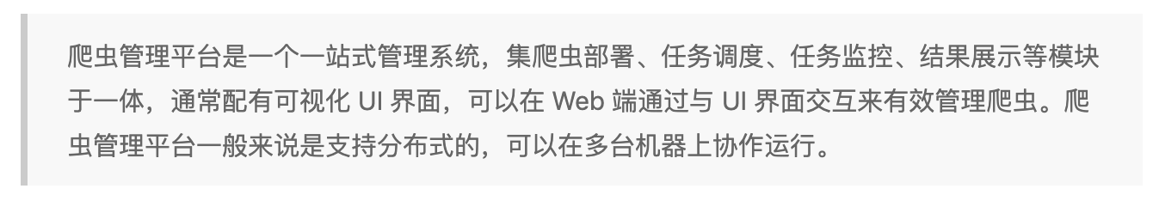
爬虫管理平台简介-定义
狭义定义
广义定义
神箭手（云爬虫平台）
八爪鱼（爬虫客户端）
聚合数据（API）
Kimono（数据抓取插件）
Notes:
什么是爬虫管理平台呢。我这里给出了一个狭义的定义，我们来读一下。（读定义）。理解了这个定义，相信大家对爬虫管理平台有一定的了解。如果我们再把视野扩展一下，我们发现有很多广义定义的爬虫，例如神箭手，这是一个云爬虫平台，例如八抓鱼爬虫客户端，或者聚合数据这样的API供应商。而Kimono很有意思，这是一个Chrome插件，它可以操纵页面元素，做可视化爬虫编写，后台根据编写生成的规则再在其服务器上抓取相应的数据。后来Kimono被大数据公司Plantir收购了，也就无法体验，确实非常可惜。

Slide 7
爬虫管理平台简介-模块
Notes:
这是一个爬虫管理平台的简单模块构造，其包括任务管理、爬虫管理、节点管理以及前端应用。每一个大模块中有一些小模块。例如任务管理包括任务调度、定时任务、任务监控等。爬虫管理又包括爬虫部署、爬虫配置、爬虫版本管理等。这个图呢，是帮助大家理解爬虫管理平台一般具有些什么功能，如果你们要自己造轮子开发，可以稍微参考一下。

Slide 8
爬虫管理平台简介-模块
任务管理：如何执行、调度爬虫抓取任务，以及如何监控任务，包括日志监控等等；
爬虫管理：包括爬虫部署，即将开发好的爬虫部署（打包或复制）到相应的节点上，以及爬虫配置和版本管理；
节点管理：包括节点（服务器/机器）的注册和监控，以及节点之间的通信，如何监控节点性能状况等；
前端应用：包括一个可视化 UI 界面，让用户可通过与其交互，与后台应用进行通信。
Notes:
这里是简单文字介绍一下各大模块的功能。大家可以大概看一看。这里特别要说的是爬虫管理和节点管理。对于爬虫管理来说，我们通常需要将爬虫部署在工作节点上，这需要某种方式来同步，需要考虑一下如何高效健壮的实现。节点管理主要是节点的通信了，我们有HTTP、RPC、消息队列这些方式，这里最好选择最合适的一种。任务管理和前端就不用说了，相信这里的大佬们都可以很容易的理解。

Slide 9
如何选择合适的爬虫管理平台
自己造轮子 vs 使用现成的？
首先回答三个问题：
我们的需求是否复杂到需要完全定制化开发一套新系统（例如要求复杂的权限管理）？
我们的团队是否有足够的技术实力来开发这套系统（例如有经验丰富的前后端开发工程师）？
我们的时间资源是否足够我们开发这套系统（例如项目计划周期为一年）？
任何一个问题为No，需要考虑用现成的解决方案
Notes:
我们知道了什么是爬虫、什么是爬虫管理平台、为什么要用爬虫管理平台，那么问题来了。我们怎么选择合适的爬虫管理平台呢。我们可能首先要做一个决定，就是自己开发还是选择现成的解决方案。我们先来回答三个问题。我们是否有足够复杂的需求需要定制化开发一套新系统？例如，我们是否需要加入鉴权功能，或者是否需要自动提取新闻正文的功能，或者是否需要支持可配置爬虫，等等。另外，我们还需要问自己，是否有足够的开发资源来开发这套系统？例如，我们是否有经验足够丰富的前后端开发工程师。最后，我们还需要问自己，我们的时间资源是否足够，例如项目周期是多少？如果太短了，肯定不行。如果以上任何一个问题都为No，需要需要考虑一下用现成的解决方案。

Slide 10
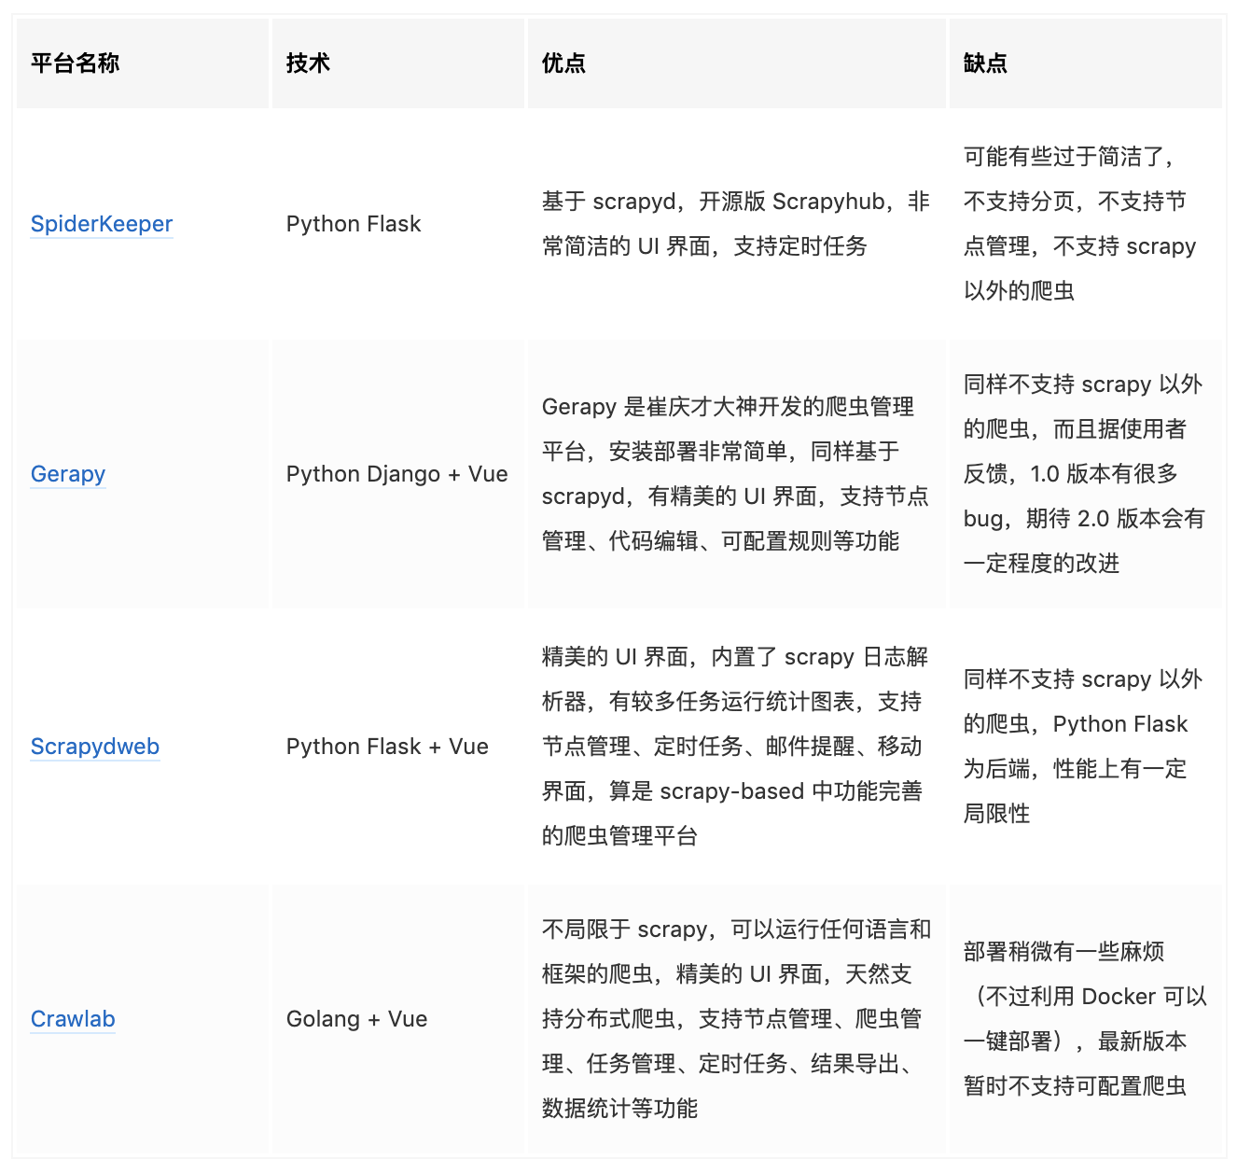
不推荐
不推荐
推荐
推荐
Notes:
我们看一下现成的解决方案。这是市面上比较流行的开源爬虫管理平台。
第一个是SpiderKeeper，这个框架是最早的管理平台，是用python flask MVC框架写的，前端是AdminLTE，支持的功能非常简单，但有些过于简单了，而且只支持scrapy爬虫，我们不是很推荐应用到生产环境；
第二个是爬虫专家崔庆才开发的Gerapy，做了前后端分离，有非常精美的前端页面，支持节点管理、代码编辑、可配置规则功能，但是这个框架的问题和bug有些多，制约了它的推广和应用，而且同样只支持scrapy爬虫，因此我们也不推荐应用到生产环境；
第三个是scrapydweb，这个是比较强大的框架，虽然同样只支持scrapy，但它有不少实用的功能，而且bug较少，如果你的爬虫基本都是scrapy爬虫，可以将scrapydweb这个框架应用到生产环境；
最后一个就是crawlab了，这个管理平台框架后端是用golang写的，也有精美的UI界面，跟上述三个框架不同的是crawlab是基于shell命令执行的，理论上可以运行任何语言和框架的爬虫，同样有很多实用的功能，缺点就是部署相对来说稍微麻烦一点，不过我们加入了docker，简化了安装步骤，这个后面我们会说。如果是你的爬虫有部份不是scrapy爬虫，是混合使用的模式，可以考虑采用crawlab，现在已经有很多人将crawlab应用在企业生产环境中，更有甚者将crawlab进行二次开发满足自己的定制化需求。

Slide 11
Crawlab简介
Crawlab 是基于 Golang 的分布式爬虫管理平台，支持 Python、NodeJS、Java、Go、PHP 等多种编程语言以及多种爬虫框架。
Crawlab 主要解决的是大量爬虫管理困难的问题，例如需要监控上百个网站的参杂 scrapy 和 selenium 的项目不容易做到同时管理，而且命令行管理的成本非常高，还容易出错。
Crawlab 支持任何语言和任何框架，配合任务调度、任务监控，很容易做到对成规模的爬虫项目进行有效监控管理。
Notes:
作为crawlab的作者，由于对它稍微熟悉一点，所以就主要介绍这个框架。对其他框架感兴趣的朋友，可以去他们的github主页研究或下载下来尝试。
可以看到，crawlab后端是基于golang的，而且是分布式的。它支持任何语言和框架。crawlab要解决的问题很简单，总的来说就是解决爬虫管理困难。有些网站包含无法破解的ajax动态内容，需要模拟渲染，因此用到了selenium或者puppeteer，有些网站非常简单，scrapy就可以抓取，因此要管理这些种类繁多的爬虫成本很高，需要一个非常灵活的管理框架，这个框架就是crawlab。另外，crawlab还有任务调度和任务监控的功能，可以很有效的管理爬虫。

Slide 12
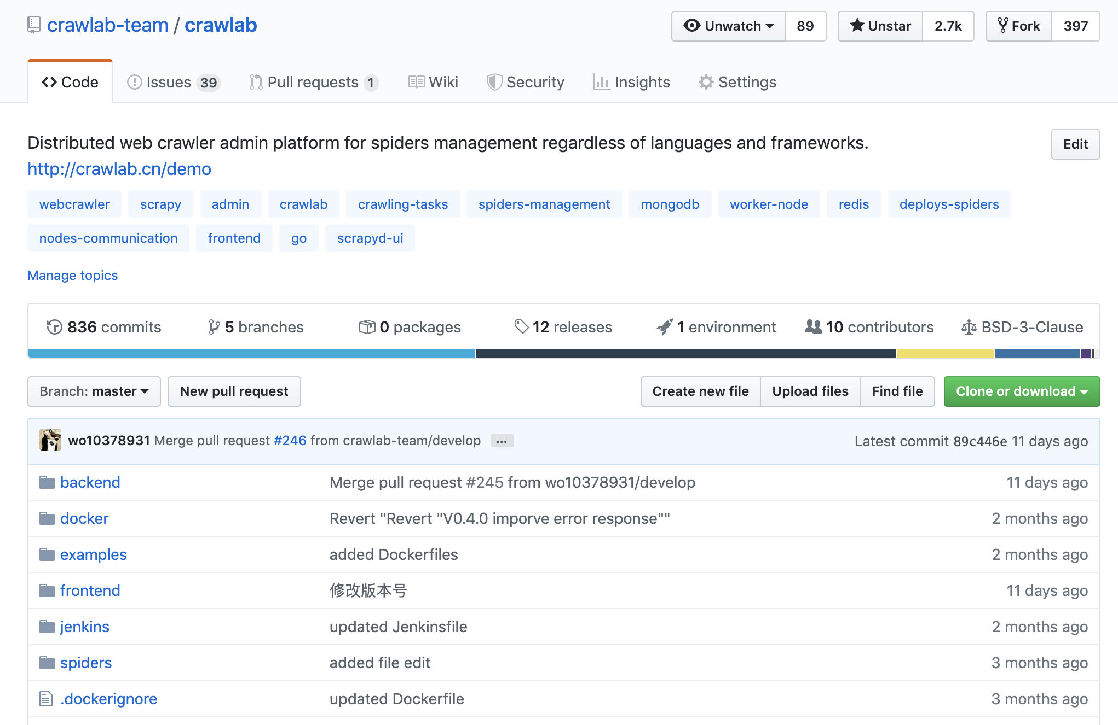
Crawlab简介
Github: https://github.com/crawlab-team/crawlab
Notes:
这是crawlab的官方主页，这是在github上的。可以看到，从3月份第一次commit到现在，已经有近3千的star了，很多人也在使用。有兴趣的可以下载源码跑起来研究，或者用后面我们会讲的docker来安装。

Slide 13
Crawlab简介
Demo: http://crawlab.cn/demo
Notes:
这个是crawlab的界面。我可以实际给大家演示一下。

Slide 14
Crawlab简介
Notes:
这是crawlab的架构示意图。可以看到它主要由5个部分组成：主节点（Master Node）、工作节点（Worker Nodes）、两个数据库分别是MongoDB和Redis，还有前端客户端。主节点的作用相当于这个系统的大脑和神经中枢，负责跟前端交互、同步爬虫文件、任务调度等等，一个主节点挂了的话，整个crawlab就无法工作，因此主节点很重要。工作节点其实就做比较简单的两件事情：跑任务和写结果，而且工作节点是可扩展的，可以跑在多个机器上。MongoDB主要是储存运行数据和结果数据，而Redis主要是起任务队列和节点通信的作用。前端是基于vue-element-admin的vue应用。上面这个图表示了各个模块是如何交互的。前端与主节点交互，主节点保存爬虫文件到MongoDB上，并且通过Redis来调度任务，工作节点从MongoDB获取爬虫文件，跑任务，将抓取的结果写回MongoDB。

Slide 15
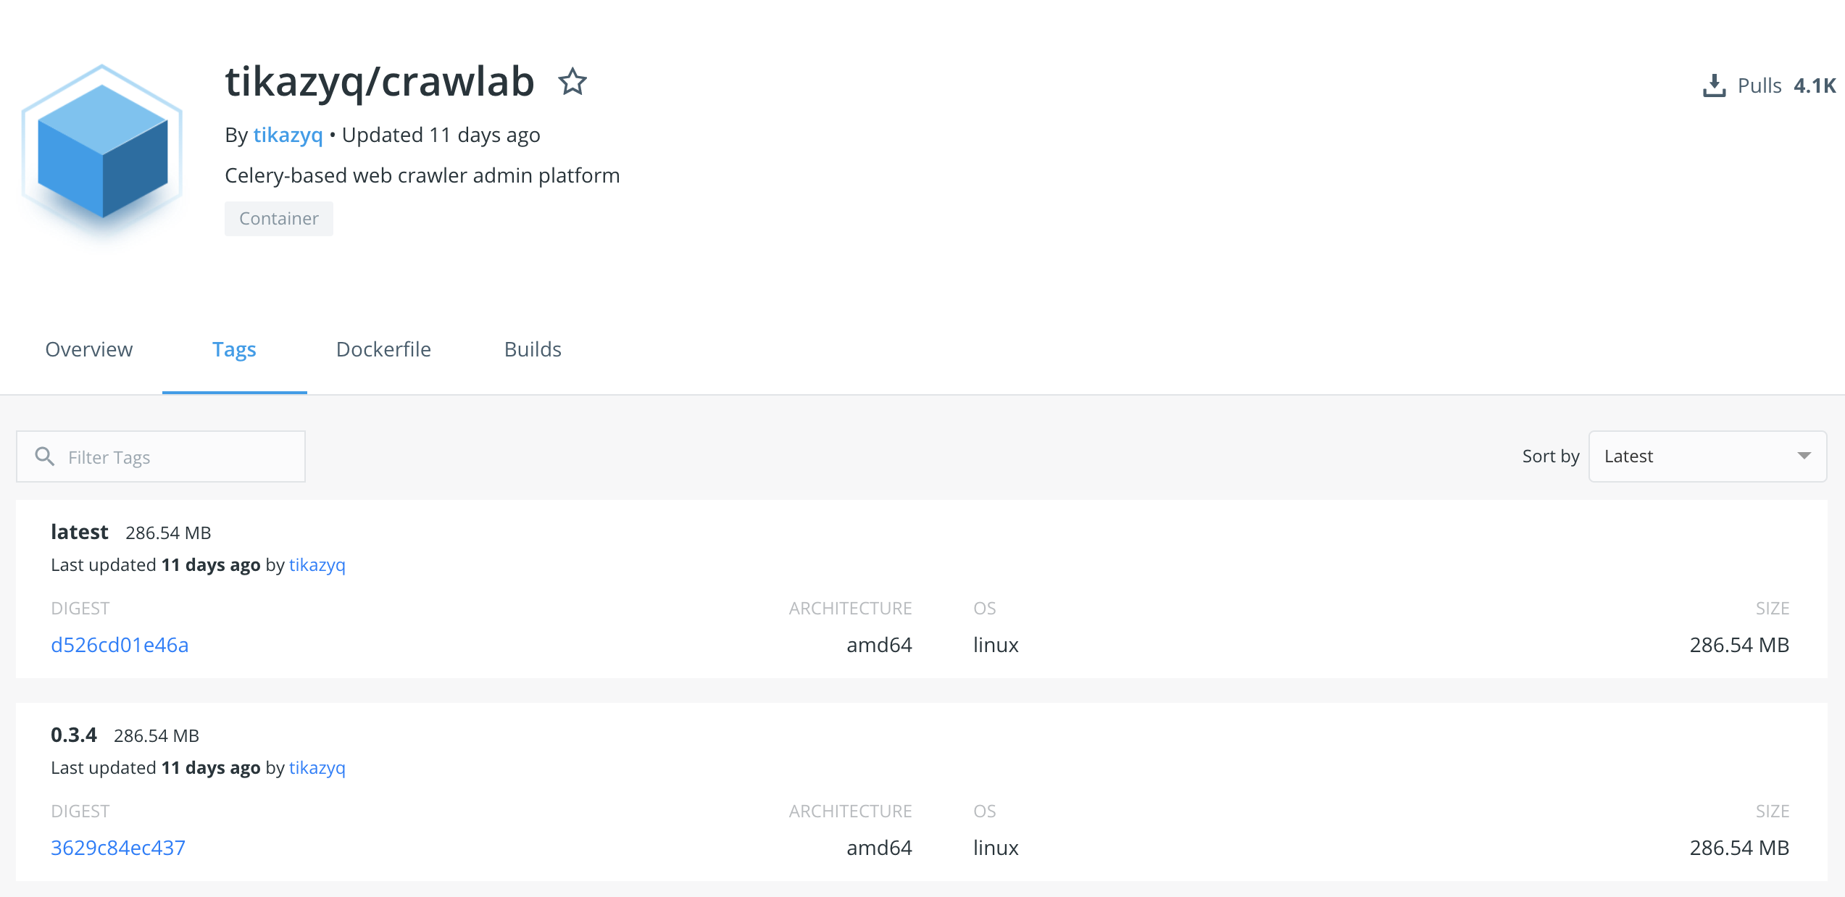
使用Docker安装Crawlab
DockerHub: https://hub.docker.com/r/tikazyq/crawlab
Notes:
讲了这么多crawlab的介绍和架构，感兴趣的还是想要知道如何安装，下面我们将介绍一下如何用docker安装crawlab。这是crawlab在dockerhub上的地址。而且我们每次在Github上合并代码到master分支上，或者打了版本tag，dockerhub都会自动拉取代码来构建相应的镜像，整个构建过程不超过30分钟。所以说，我们的docker镜像发布基本是跟代码实时同步的。

Slide 16
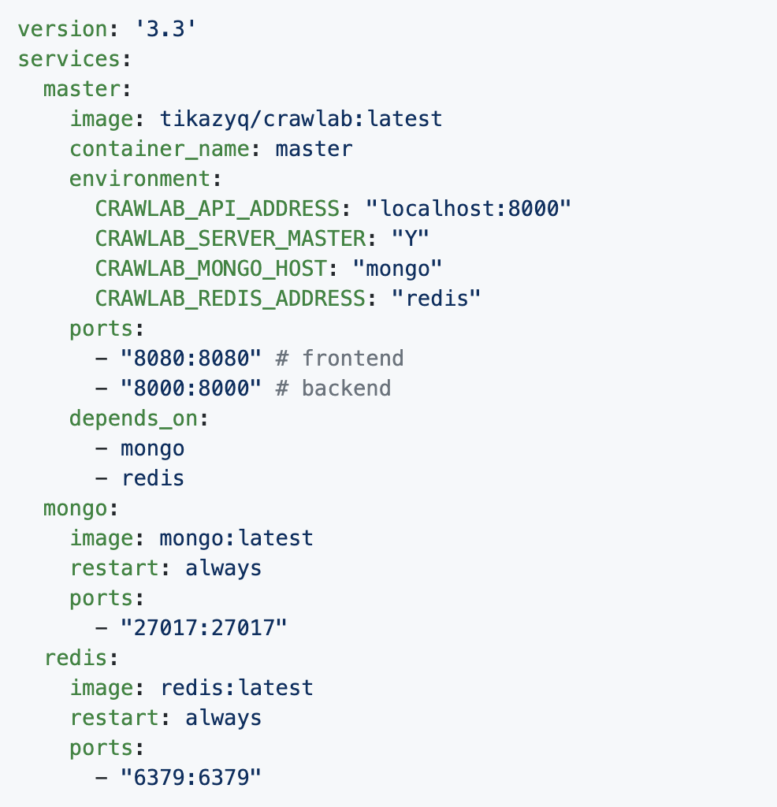
使用Docker安装Crawlab
Docker Compose
只需要这一行命令
docker-compose up
Notes:
我们要用docker安装也特别简单。这是docker-compose.yaml的文件，在安装好docker和docker-compose 之后，我们只需要编写好这个yaml文件，然后运行docker-compose up这一行命令，就可以将crawlab运行起来。因此，crawlab的安装是非常简单的。

Slide 17
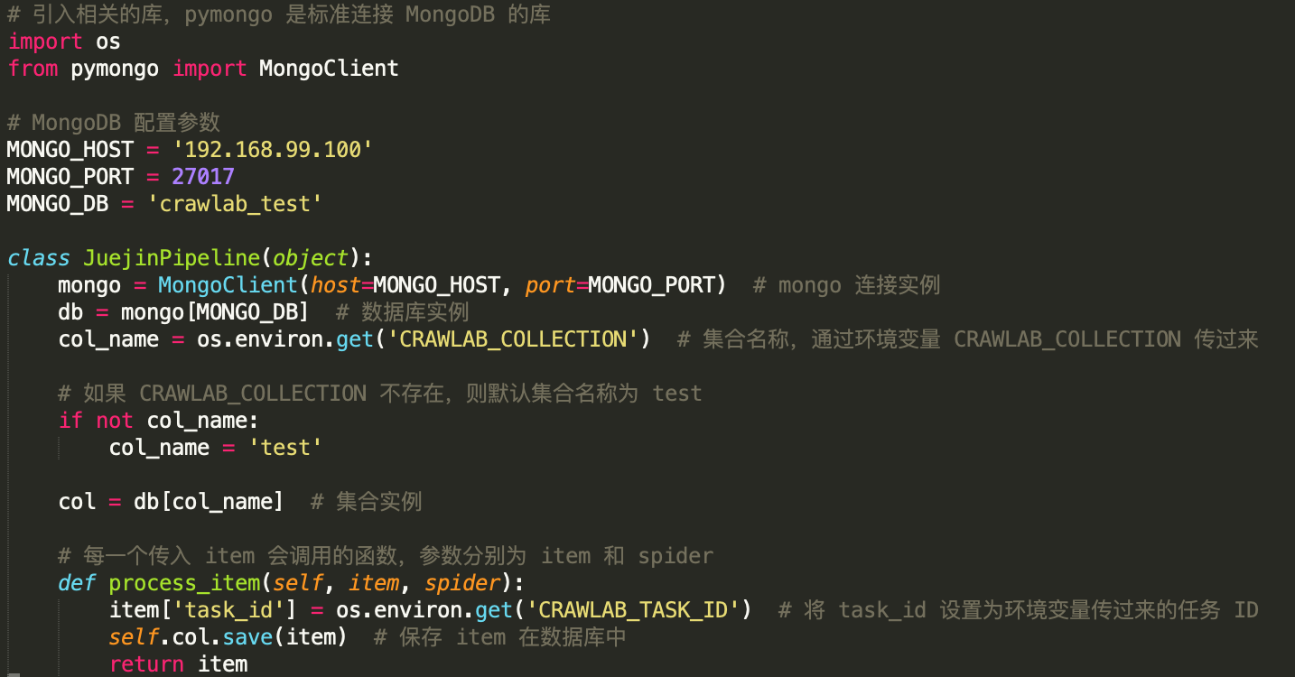
集成Scrapy到Crawlab
Notes:
相信大多数写爬虫程序的会用到scrapy，要集成到crawlab也非常简单。这是一个集成scrapy的pipeline示例。crawlab会将CRAWLAB_COLLECTION和CRAWLAB_TASK_ID传入进来，只需要根据要求将task_id赋值给result item，存入collection里就可以了。

Slide 18
构建持续集成（CI）工作流
Notes:
这是一个建议的DevOps工作流，帮助我们在crawlab上自动化部署爬虫。我们将爬虫程序用版本控制工具管理起来，Jenkins可以获取git、svn等代码库里的代码，并自动部署到crawlab的主节点上，然后同步到工作节点，工作节点再抓取网站。这样的工作流在企业级生产环境中可以使用。

Slide 19
Q & A

